Slide 1


PHÒNG GIÁO DỤC VÀ ĐÀO TẠO HUYỆN AN LÃO
TRƯỜNG TIỂU HỌC BÁT TRANG
CHUYÊN ĐỀ CẤP TRƯỜNG
Dạy học phát triển năng lực học sinh trong môn Tiếng Anh lớp 5
Giáo viên: Nguyễn Phương Thảo
Năm học 2024-2025

Slide 2











GAME: RING THE BELL

Slide 3



Question 1: What does she do?
A singer
A
A doctor
B
A teacher
c
Hết giờ
0
5
1
3
4
2

Slide 4
Question 2: Reorder the letter:
t / e / c / a / e / r / h
driver
A
teacher
B
policeman
c
Hết giờ
0
5
1
3
4
2

Slide 5
Question 3: She works at a nursing home.
She’s a…………..
farmer
A
nurse
B
worker
c
Hết giờ
0
5
1
3
4
2

Slide 6
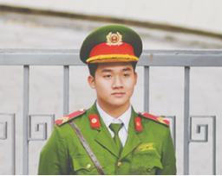
Question 4: What’s his job?
He’s an actor.
A
He’s a policeman.
B
He’s an office worker.
c
Hết giờ
0
5
1
3
4
2

Slide 7

Question 5: What’s her job?
She’s a doctor.
A
She’s an actress.
B
She’s a dancer.
c
0
1
3
4
5
2
5
Hết giờ

Slide 8
NEW WORDS

Slide 9

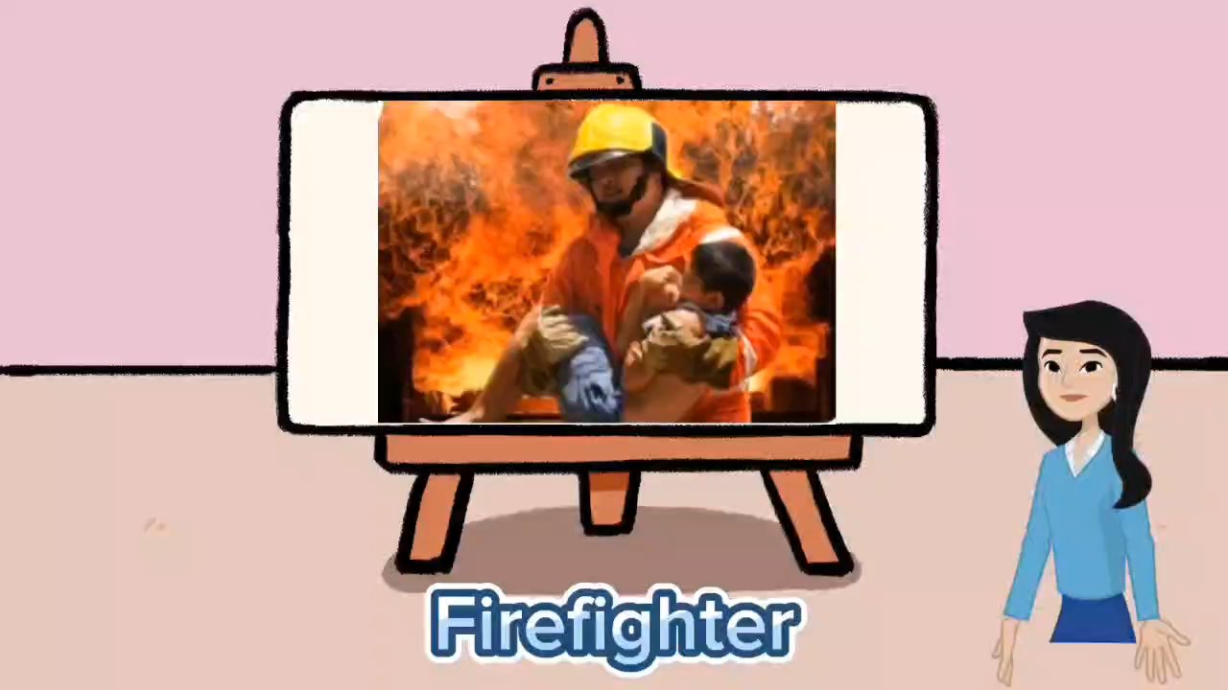

Slide 10
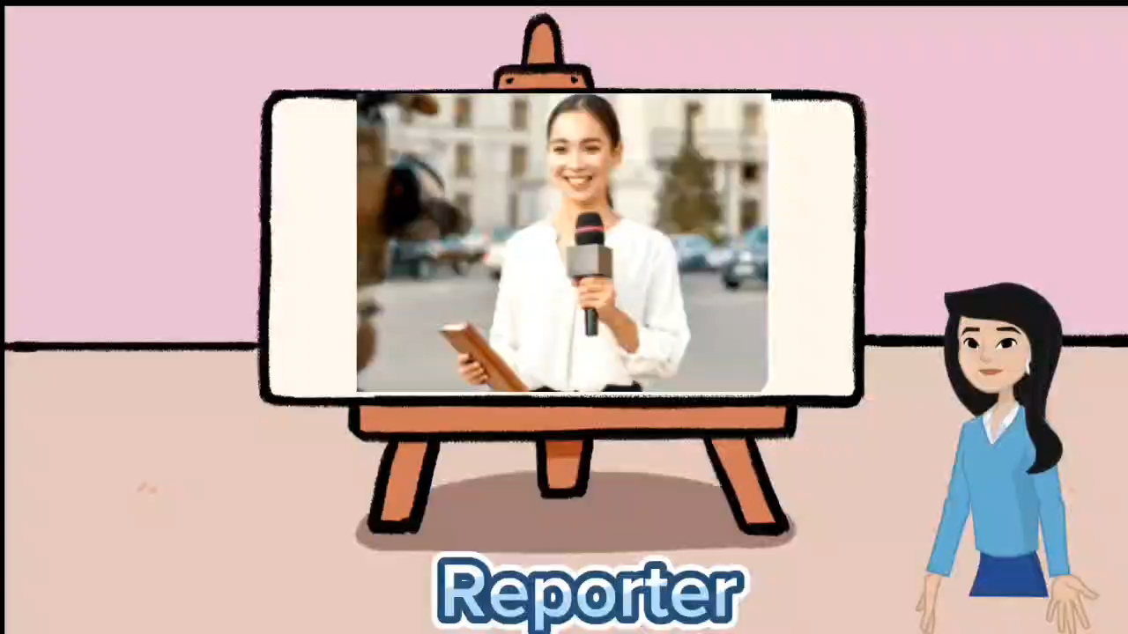

Slide 11
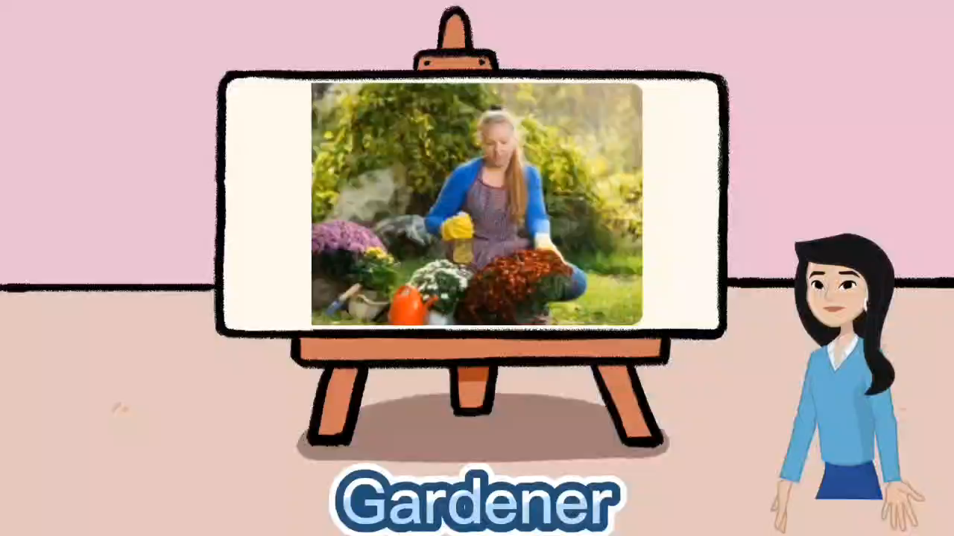

Slide 12


Slide 13






Firefighter
Writer
Reporter
Gardener

Slide 14
GAME: HIDEN PICTURES

Slide 15

Start

Slide 16
Firefighter

Slide 17
Reporter

Slide 18
Gardener

Slide 19
Writer

Slide 20
GAME: PASSING BALL

Slide 21
